Slide 1

PHÒNG GIÁO DỤC VÀ ĐÀO TẠO HUYỆN AN LÃO
TRƯỜNG TIỂU HỌC QUỐC TUẤN
Bài 23
Vận động và nghỉ ngơi
( Tiết 1 )
Giáo viên: Bùi Phương Thảo

Slide 2


Slide 3
Tiết 2
Thực hành

Slide 4
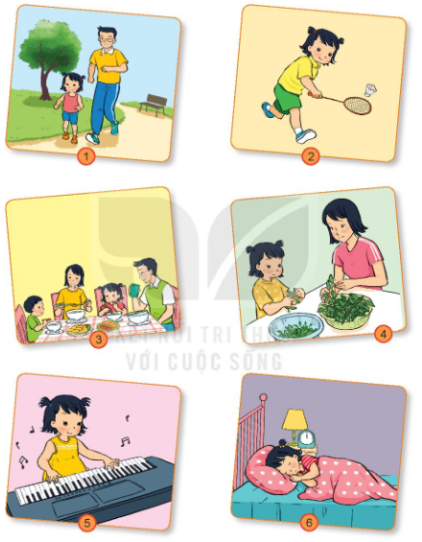
KHÁM PHÁ
Quan sát tranh vẽ gì?
Nói về các hoạt động thường
diễn ra vào ngày nghỉ của Hoa
Vào ngày nghỉ em thường làm gì?

Slide 5
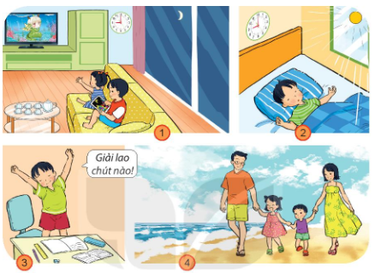
Thực hành: Quan sát tranh
Hoạt động nào hợp lý, hoạt động nào chưa hợp lý? Vì sao?

Slide 6

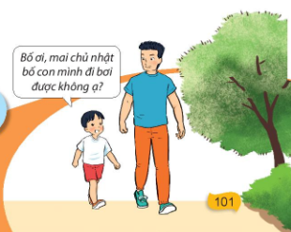
Vận dụng
Nói với bạn những việc em có thể làm?

Slide 7
XIN CHÂN THÀNH CẢM ƠN QUÝ THẦY CÔ ĐÃ VỀ DỰ GIỜ THĂM LỚP!
KÍNH CHÚC THẦY CÔ MẠNH KHỎE VÀ HẠNH PHÚC!

